Slide 1
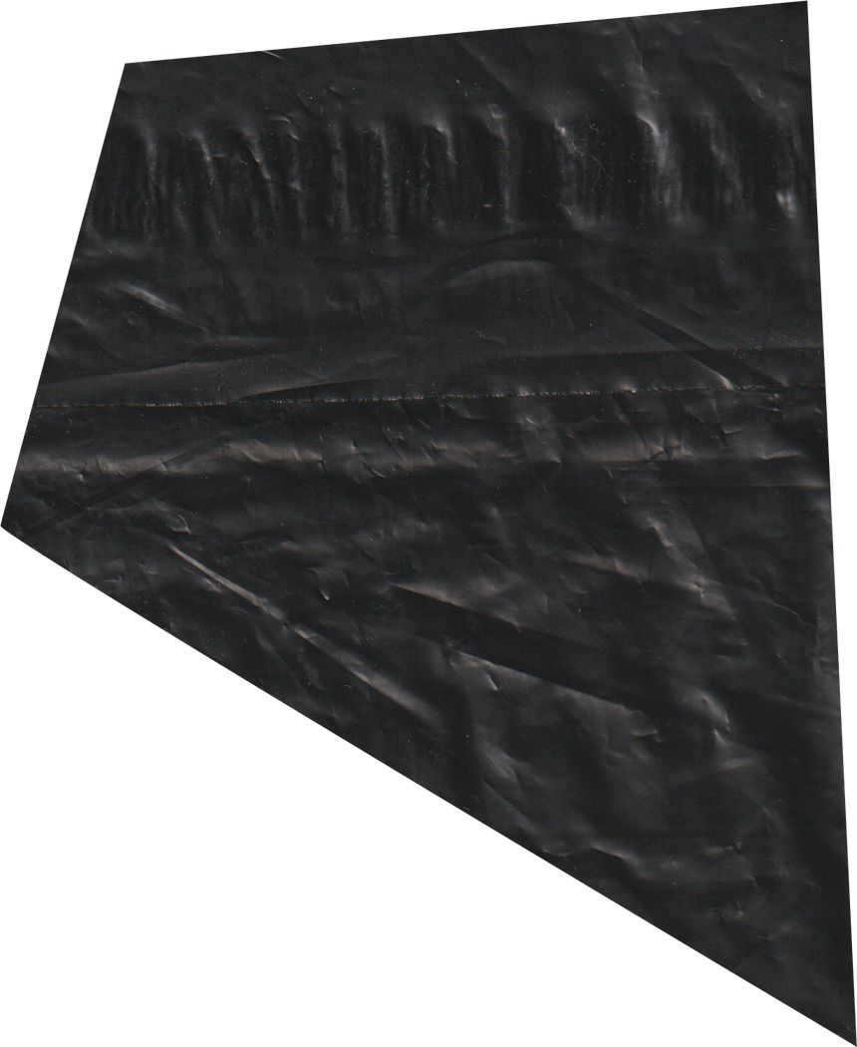

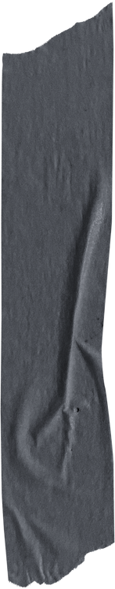

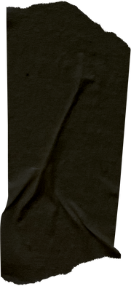


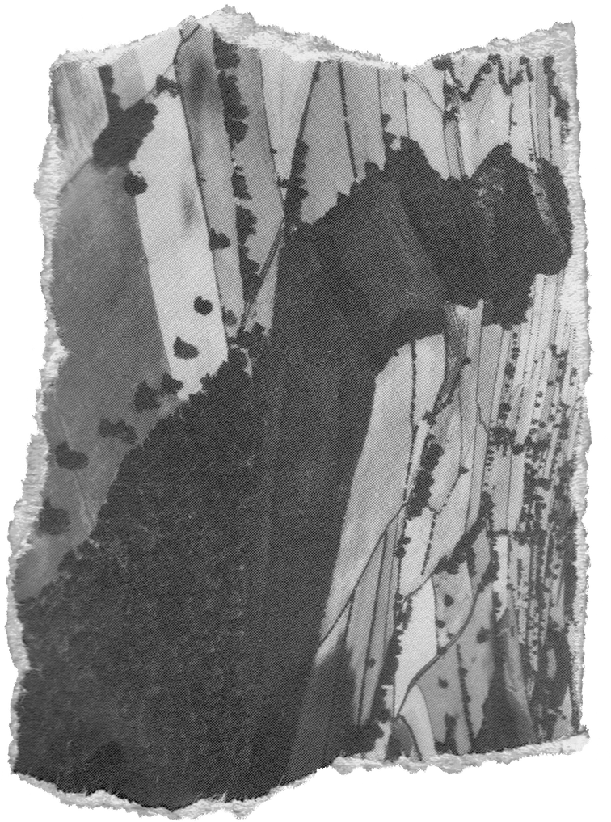

UAS
SISTEM OPERASI
TI - 1B

Slide 2
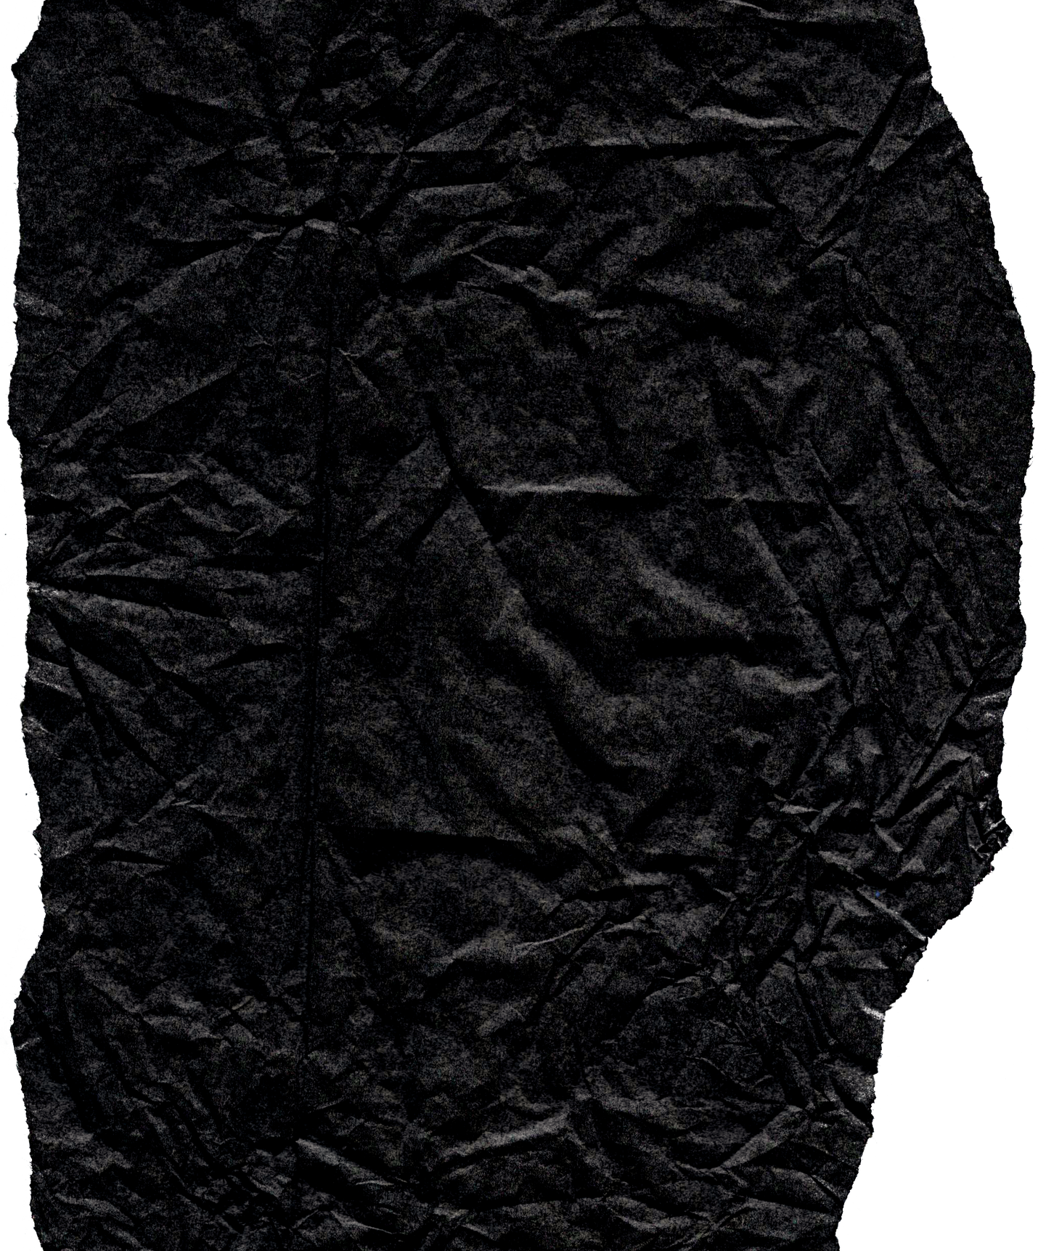
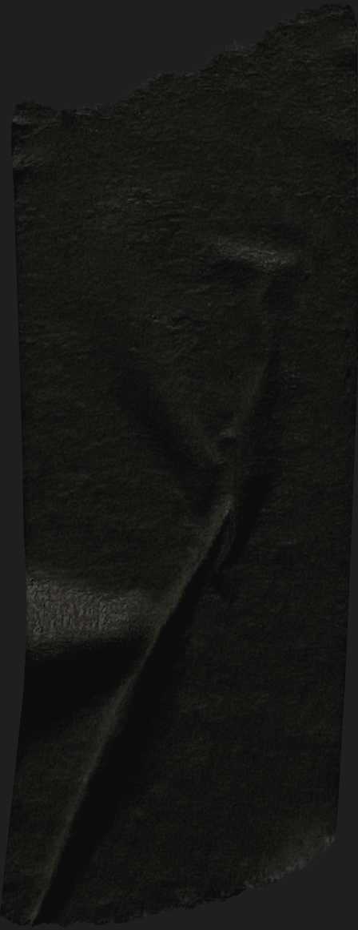

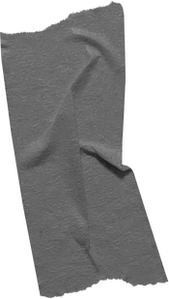

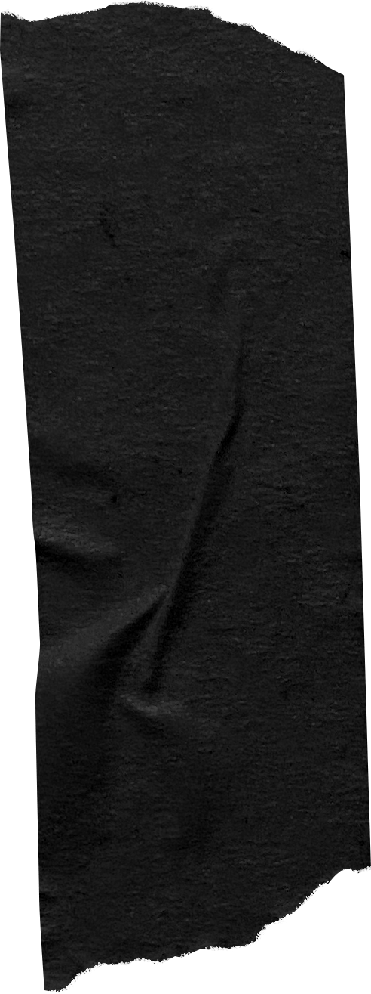
LUTHFI TRIASWANGGA
UPI
2341720208

Slide 3
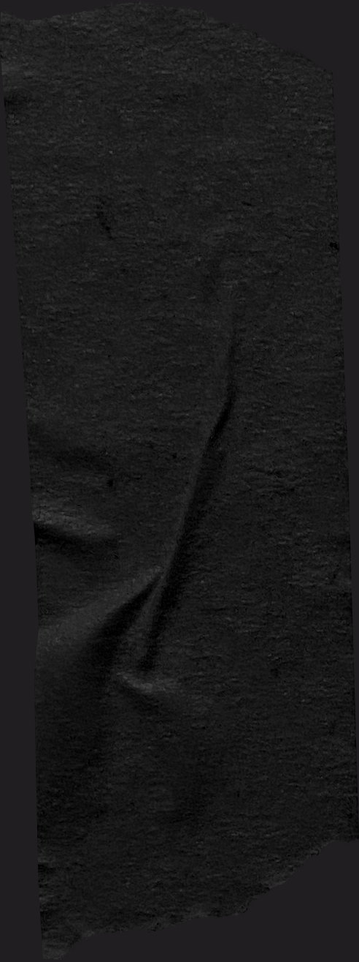

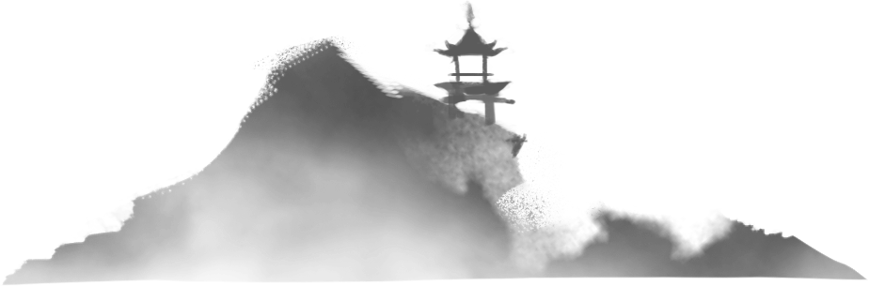
LATAR BELAKANG
Pemrograman shell Linux, sering disebut shell scripting, adalah metode untuk menulis skrip menggunakan shell atau command line interface (CLI) untuk mengotomatisasi tugas-tugas di sistem operasi Unix dan Linux. Skrip ini dapat digunakan untuk melakukan berbagai macam tugas mulai dari administrasi sistem, manipulasi file, hingga pengelolaan jaringan.

Slide 4


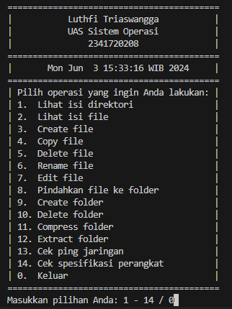
MENU
Pada program kali ini, saya membuat program sisop dengan 13 fitur sebagai berikut :
Lihat isi Direktori
Lihat isi FIle
Create File
Copy File
Delete File
Rename File
Edit File
Pindahkan File ke Folder
Create Folder
Delete Folder
Compress Folder
Extract Folder
Keluar

Slide 5

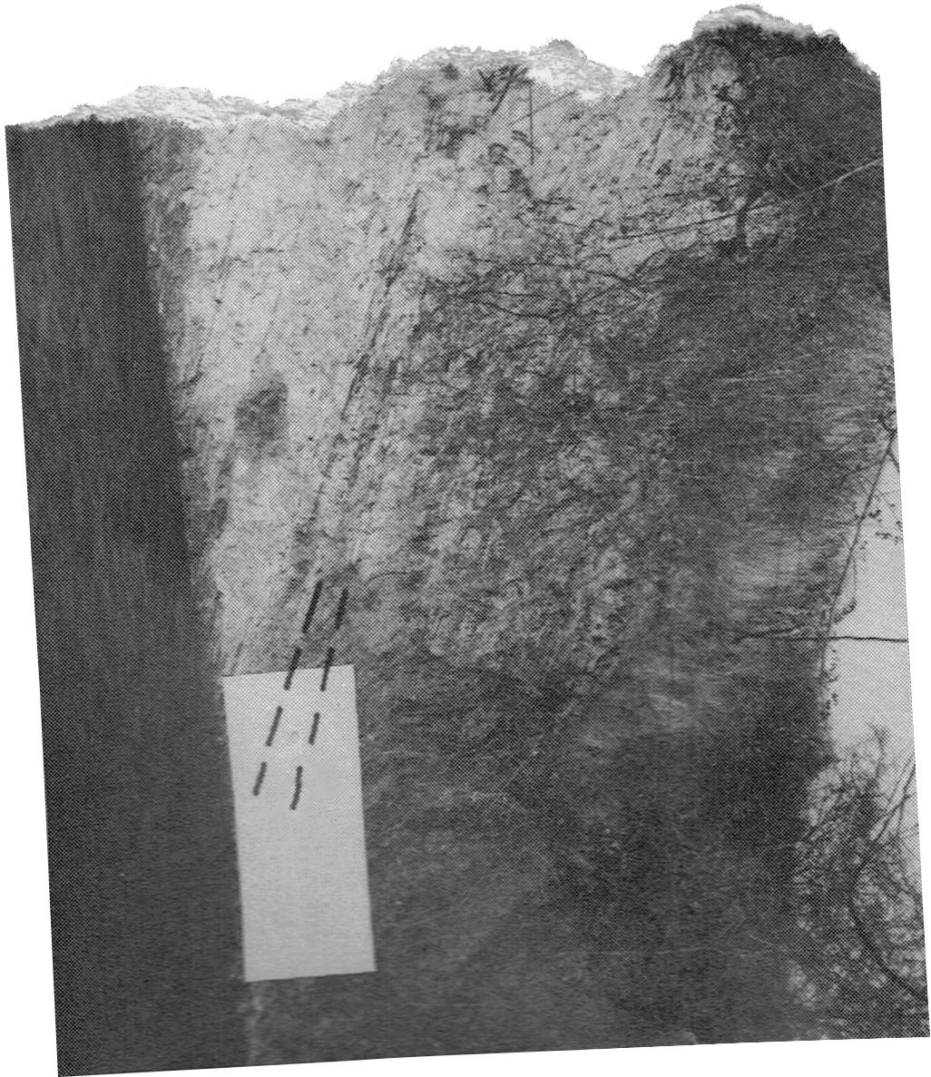

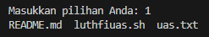
LIHAT DIREKTORI
Fitur ini memungkinkan pengguna untuk menampilkan isi direktori.

Slide 6
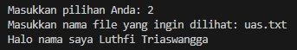
LIHAT FILE
Fitur ini memungkinkan pengguna untuk menampilkan isi file pada direktori.

Slide 7
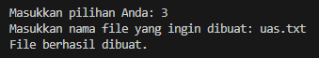
CREATE FILE
Fitur ini memungkinkan pengguna untuk membuat file baru di dalam sistem file.

Slide 8
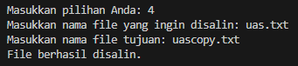
COPY FILE
Fitur ini memungkinkan pengguna untuk menduplikat file yang telah dibuat.

Slide 9
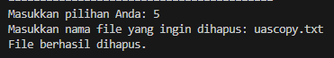
DELETE FILE
Fitur ini memungkinkan pengguna untuk menghapus file yang telah dibuat.

Slide 10
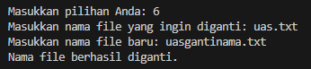
RENAME FILE
Fitur ini memungkinkan pengguna untuk mengganti nama file yang telah dibuat.

Slide 11
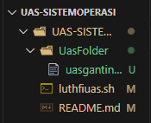
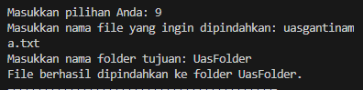
MOVE FILE
Fitur ini memungkinkan pengguna untuk memindahkan file kedalam folder yang sudah dibuat,

Slide 12
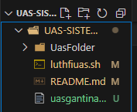
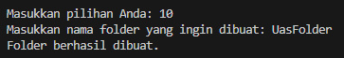
CREATE FOLDER
Fitur ini memungkinkan pengguna untuk membuat folder pada direktori.

Slide 13
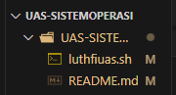
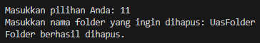
DELETE FOLDER
Fitur ini memungkinkan pengguna untuk menghapus folder yang sudah dibuat.

Slide 14
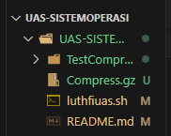
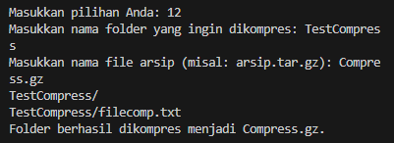
COMPRESS FOLDER
Fitur ini memungkinkan pengguna untuk mengkompress folder pada direktori.

Slide 15
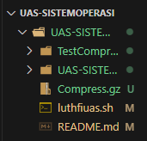
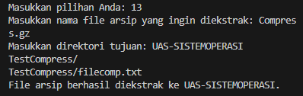
EXTRACT FOLDER
Fitur ini memungkinkan pengguna untuk meng extract / unzip folder yang sudah di kompress.

Slide 16
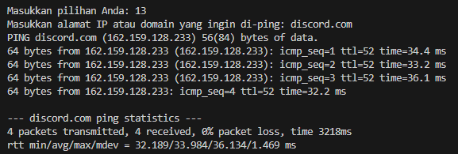
CEK PING JARINGAN
Fitur ini memungkinkan pengguna untuk Menguji koneksi jaringan dengan melakukan ping ke alamat tertentu.

Slide 17
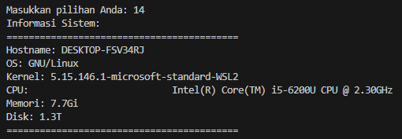
CEK SPESIFIKASI DEVICE
Fitur ini memungkinkan pengguna untuk Menampilkan informasi hardware dan sistem yang terperinci.

Slide 18
KESIMPULAN
Pembuatan skrip shell interaktif untuk sistem operasi Linux Ubuntu ini berhasil mencapai tujuannya dalam menyederhanakan berbagai operasi dasar yang sering dilakukan oleh pengguna. Melalui menu interaktif yang mudah digunakan, skrip ini memungkinkan pengguna untuk menjalankan berbagai tugas administratif tanpa perlu menghafal dan mengetik perintah-perintah yang mungkin rumit dan membingungkan.

Slide 19

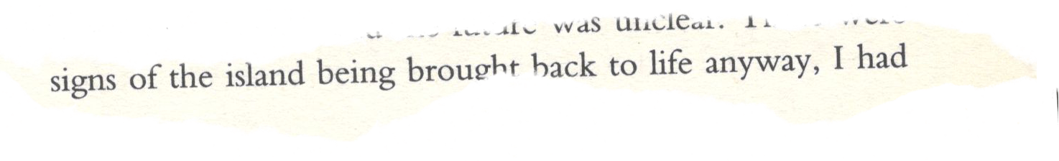

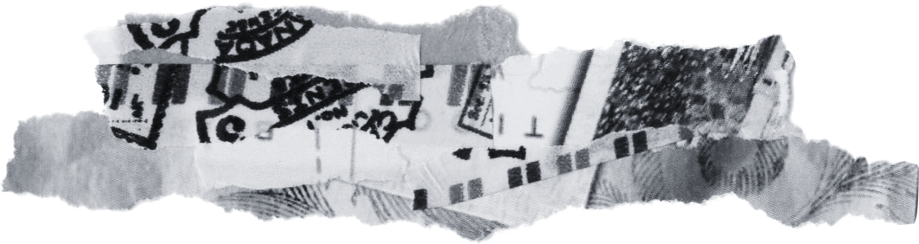
TERIMA KASIH

